Slide 1

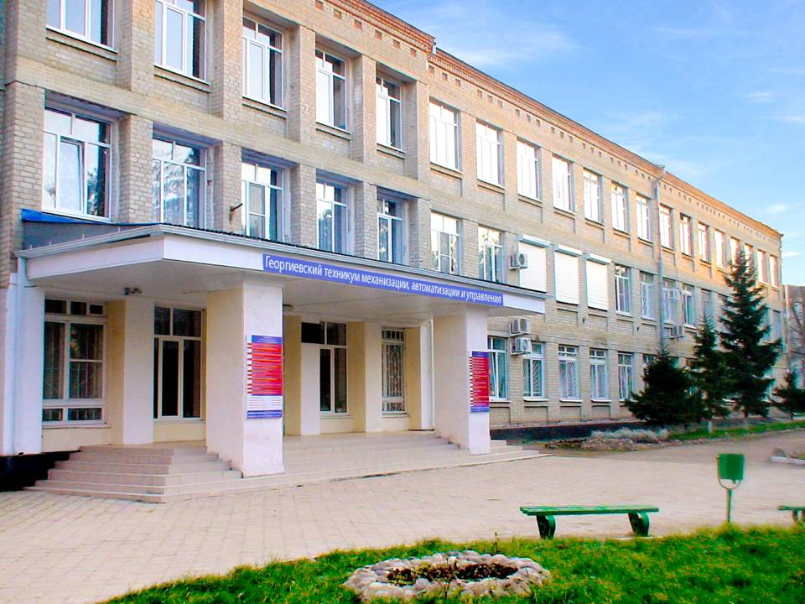

Государственное бюджетное профессиональное образовательное учреждение «Георгиевский техникум механизации, автоматизации и управления»
Актуальные вопросы в реализации образовательного процесса и трудоустройства в СПО лиц с ОВЗ и инвалидов
Круглый стол

Slide 2
Законодательная база
Конституция Российской Федерации
Федеральный закон от 29.12.2012 № 273-ФЗ «Об образовании в Российской Федерации»
Федеральный закон от 24.11.1995 № 181-ФЗ « О социальной защите инвалидов в Российской Федерации»
Постановление Правительства РФ от 01.12.2015 № 1297 "Об утверждении государственной программы Российской Федерации «Доступная среда» на 2011 - 2025 годы
Приказ Министерства образования и науки РФ от 09.11.2015 № 1309 «Об утверждении порядка обеспечения условий доступности для инвалидов объектов и предоставляемых услуг в сфере образования, а также оказания им при этом необходимой помощи»
Федеральные государственные образовательные стандарты (ФГОС) СПО

Slide 3
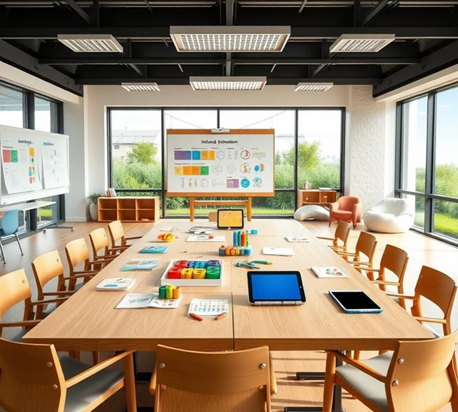
Инклюзивное образование: достижения и вызовы
Создание инклюзивной среды в образовании предъявляет новые вызовы. Несмотря на успехи в адаптации программ и среды, система сталкивается с рядом проблем. Эти вопросы требуют срочных решений для дальнейшего прогресса и интеграции.

Slide 4
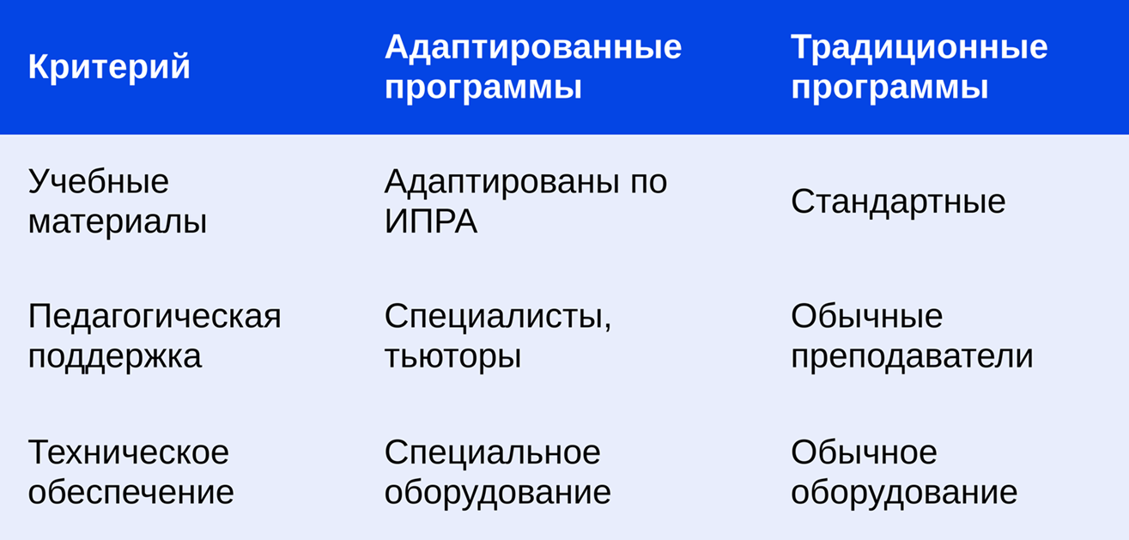
актуальные вопросы в сфере образовательного процесса
Многие образовательные учреждения сталкиваются с нехваткой материально-технической базы. Отсутствие адаптированного оборудования препятствуют эффективному обучению студентов с ОВЗ.
Отсутствие компетентных специалистов, таких как психологи или тьюторы, которые могут обеспечить поддержку студентам с ОВЗ, ограничивает возможности для их полноценного участия в учебной жизни

Slide 5
Индивидуализация образовательного процесса
Разработка индивидуальных образовательных маршрутов позволяет учитывать уникальные потребности студентов с ОВЗ, увеличивая их шансы на успешное обучение и социализацию
Адаптация учебных материалов необходима для обеспечения доступности информации, учитывая различные виды ограничений здоровья у студентов с ОВЗ
Рекомендации, прописанные в индивидуальной программе реабилитации, требуются для организации образовательного процесса, способствующего личностному развитию студентов с ОВЗ
Использование современных технологий в обучении позволяет сделать процесс более инклюзивным и доступным для студентов с различными ограничениями здоровья
Социализация и адаптация студентов с ОВЗ
Создание условий для участия студентов с ОВЗ в общественной жизни учебных заведений способствует развитию навыков общения и социальной адаптации
Необходимо проводить мероприятия для формирования толерантного отношения к студентам с ОВЗ и укрепления интеграции в учебные коллективы

Slide 6
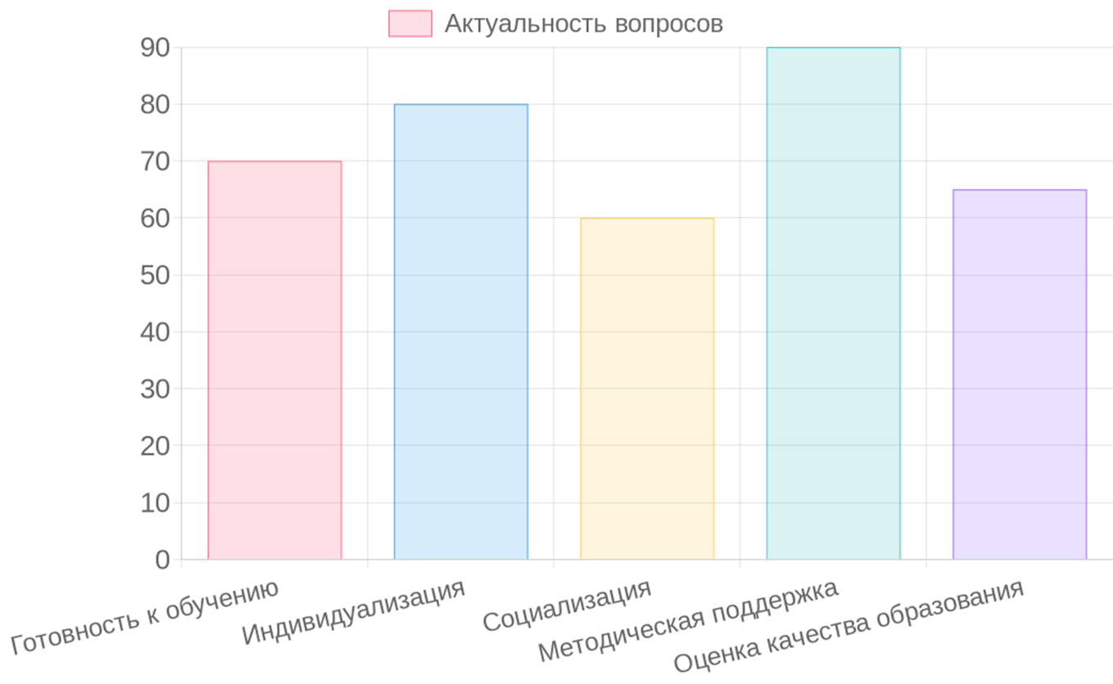
Необходимость методической поддержки педагогов
Разработка адаптированных программ и специализированные семинары для педагогов способствуют инклюзивности образования.
Методические усилия улучшат инклюзивное образование, помогая педагогам в решении возникающих вызовов
Исследование инклюзивного образования (2024)

Slide 7
трудоустройство выпускников СПО с инвалидностью и ОВЗ
Проблемы трудоустройства выпускников с ОВЗ
Недостаточная информированность работодателей
Недостаток программ сопровождения
Отсутствие адаптированных рабочих
Низкая мотивация выпускников
Несоответствие квалификации выпускников

Slide 8
Комплексные действия для позитивных изменений
Совершенствование нормативно-правовой базы в сфере инклюзивного образования и трудоустройства
Увеличение финансирования образовательных организаций для создания специальных условий обучения
Повышение квалификации педагогов и специалистов, работающих с инвалидами и лицами с ОВЗ
Развитие социального партнерства между образовательными организациями, предприятиями и общественными организациями
Проведение информационно-просветительской работы среди работодателей и населения
Поддержка инициатив, направленных на трудоустройство и социальную адаптацию лиц инвалидностью и с ОВЗ

Slide 9
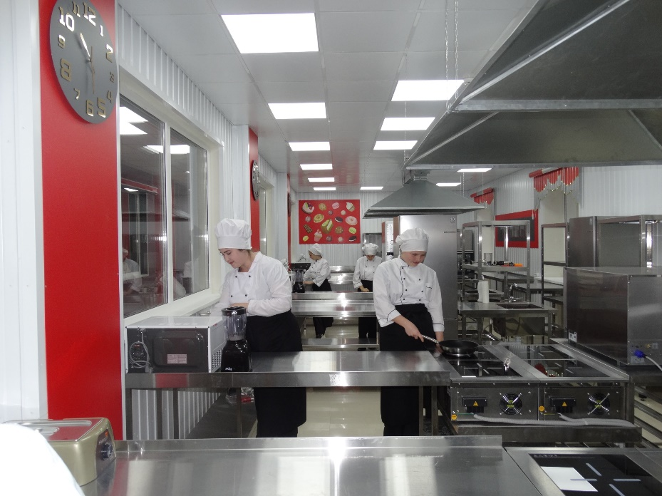
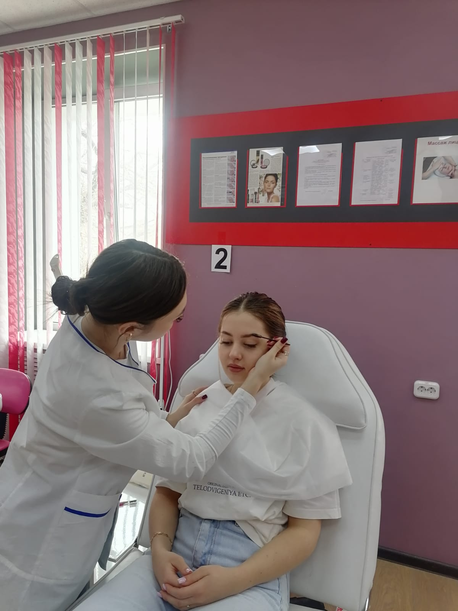
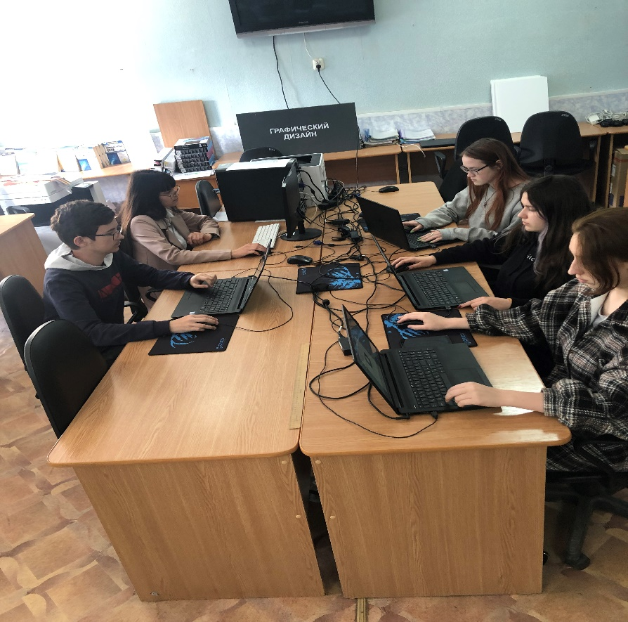
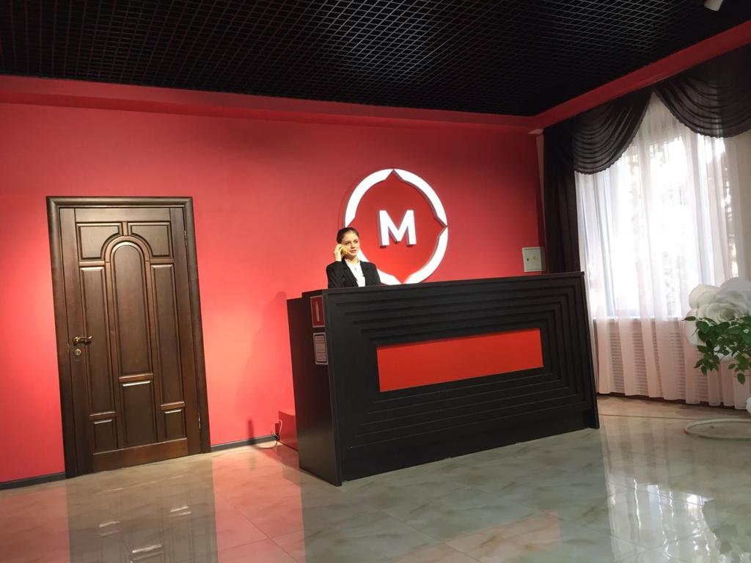
В ГБПОУ ГТМАУ – обучается 2282 студента
31 человек относится к категории с лиц инвалидностью и ОВЗ

Slide 10
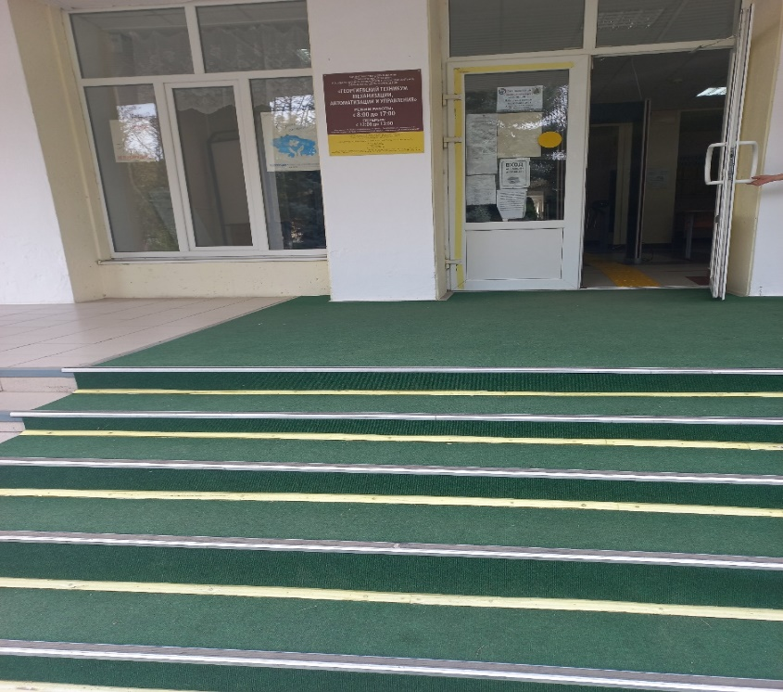
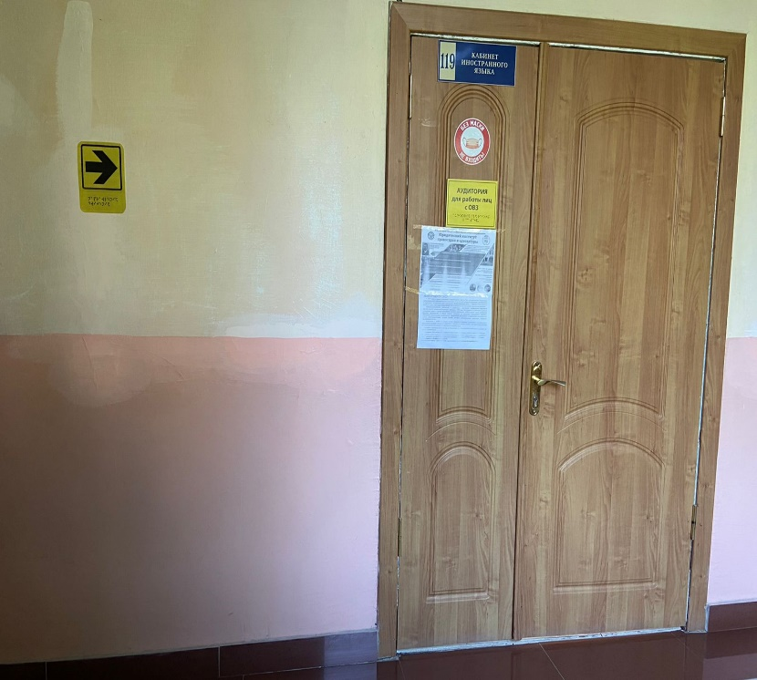
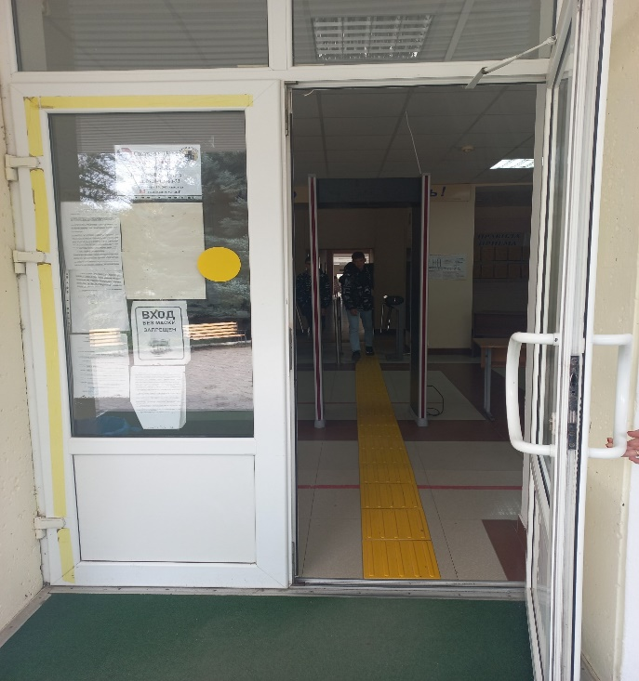
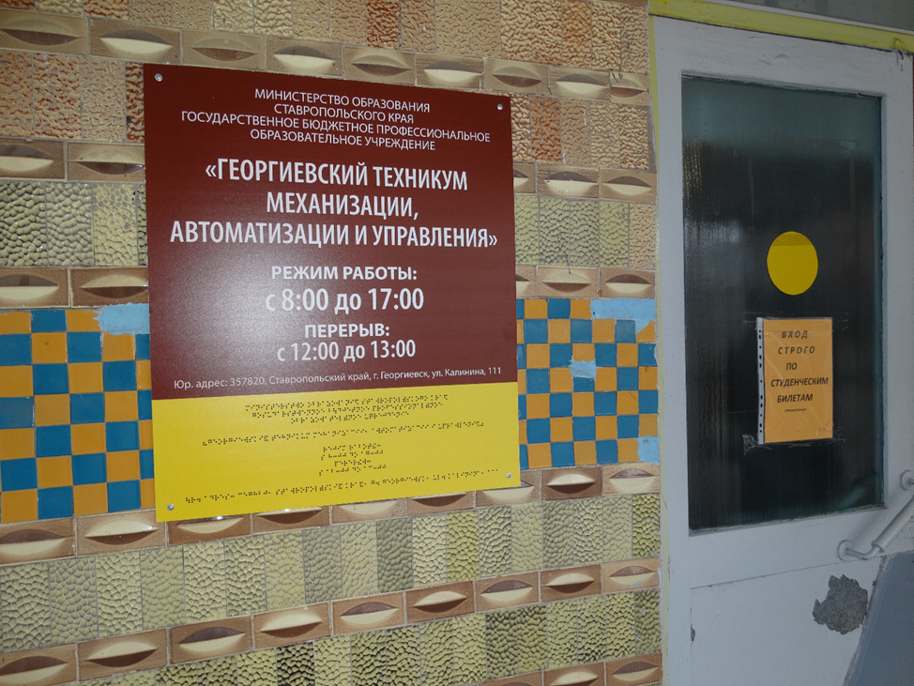
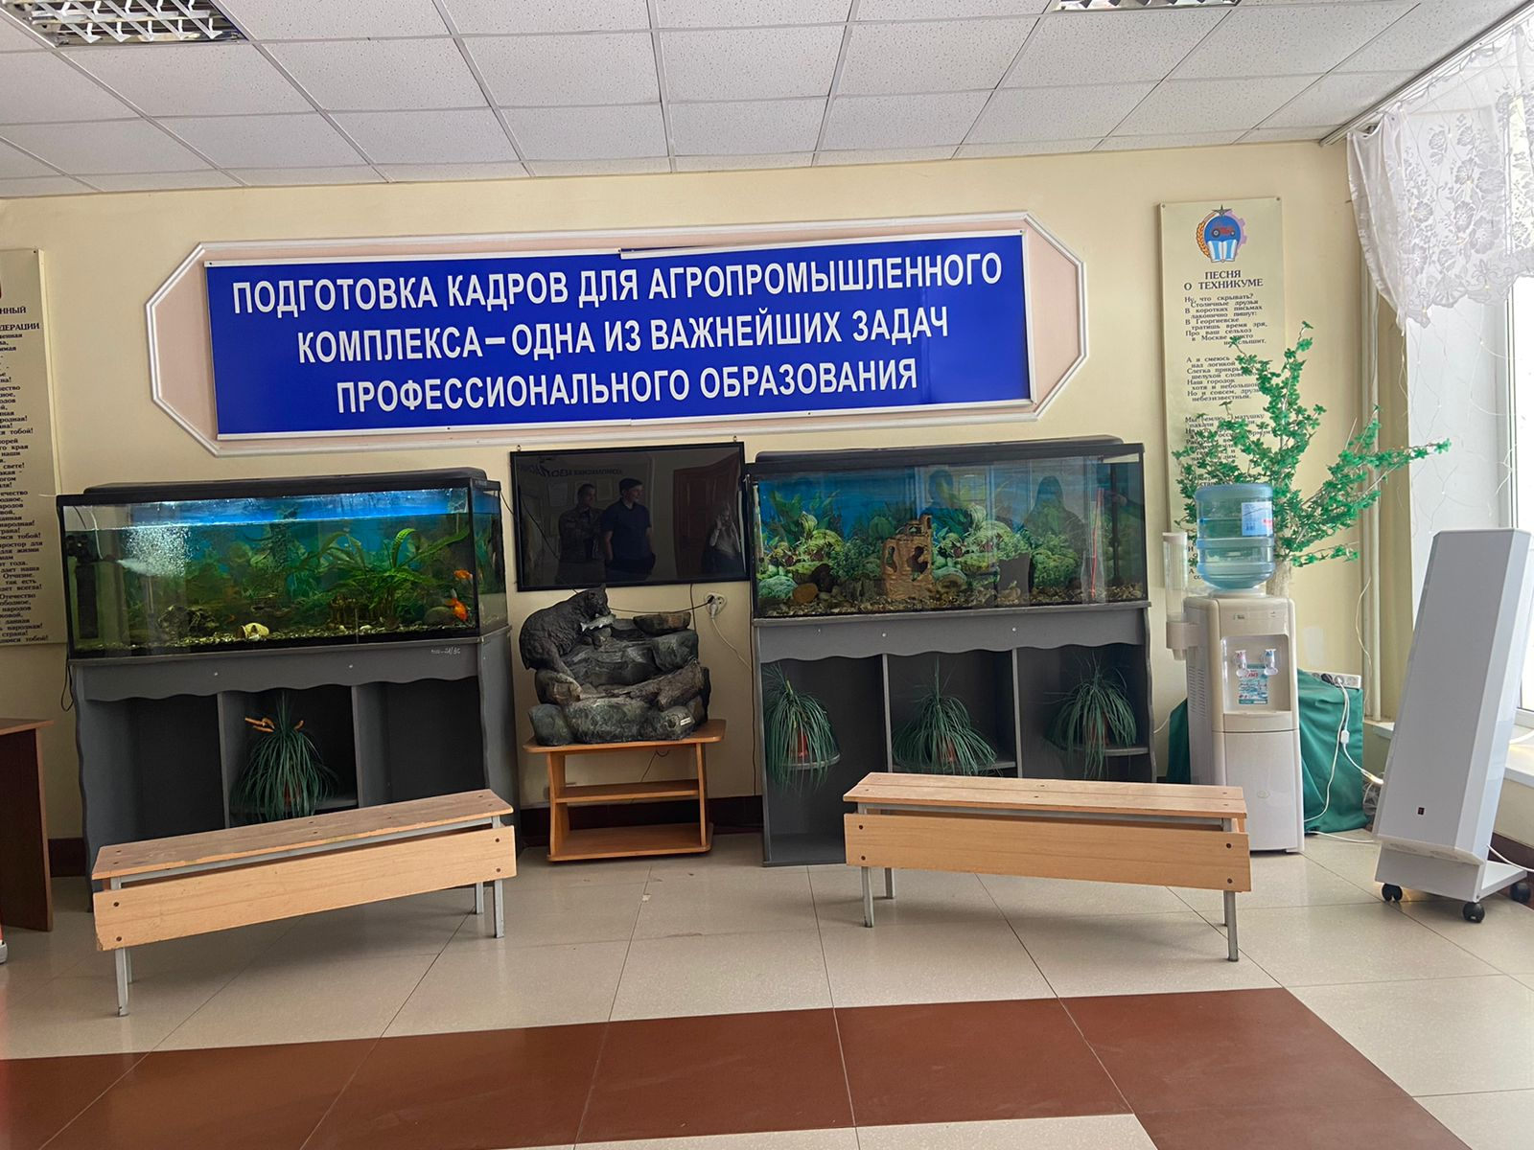
Архитектурная доступность ГБПОУ ГТМАУ

Slide 11
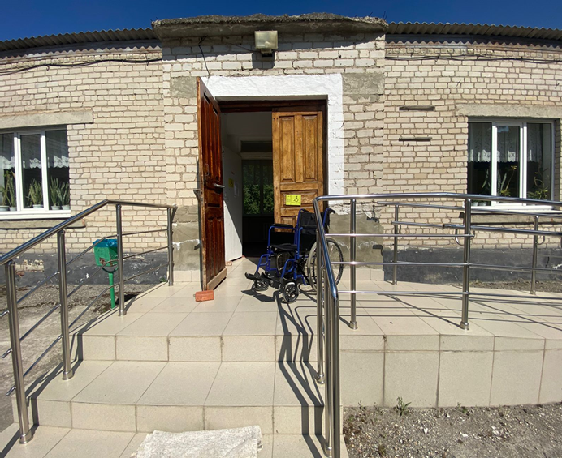
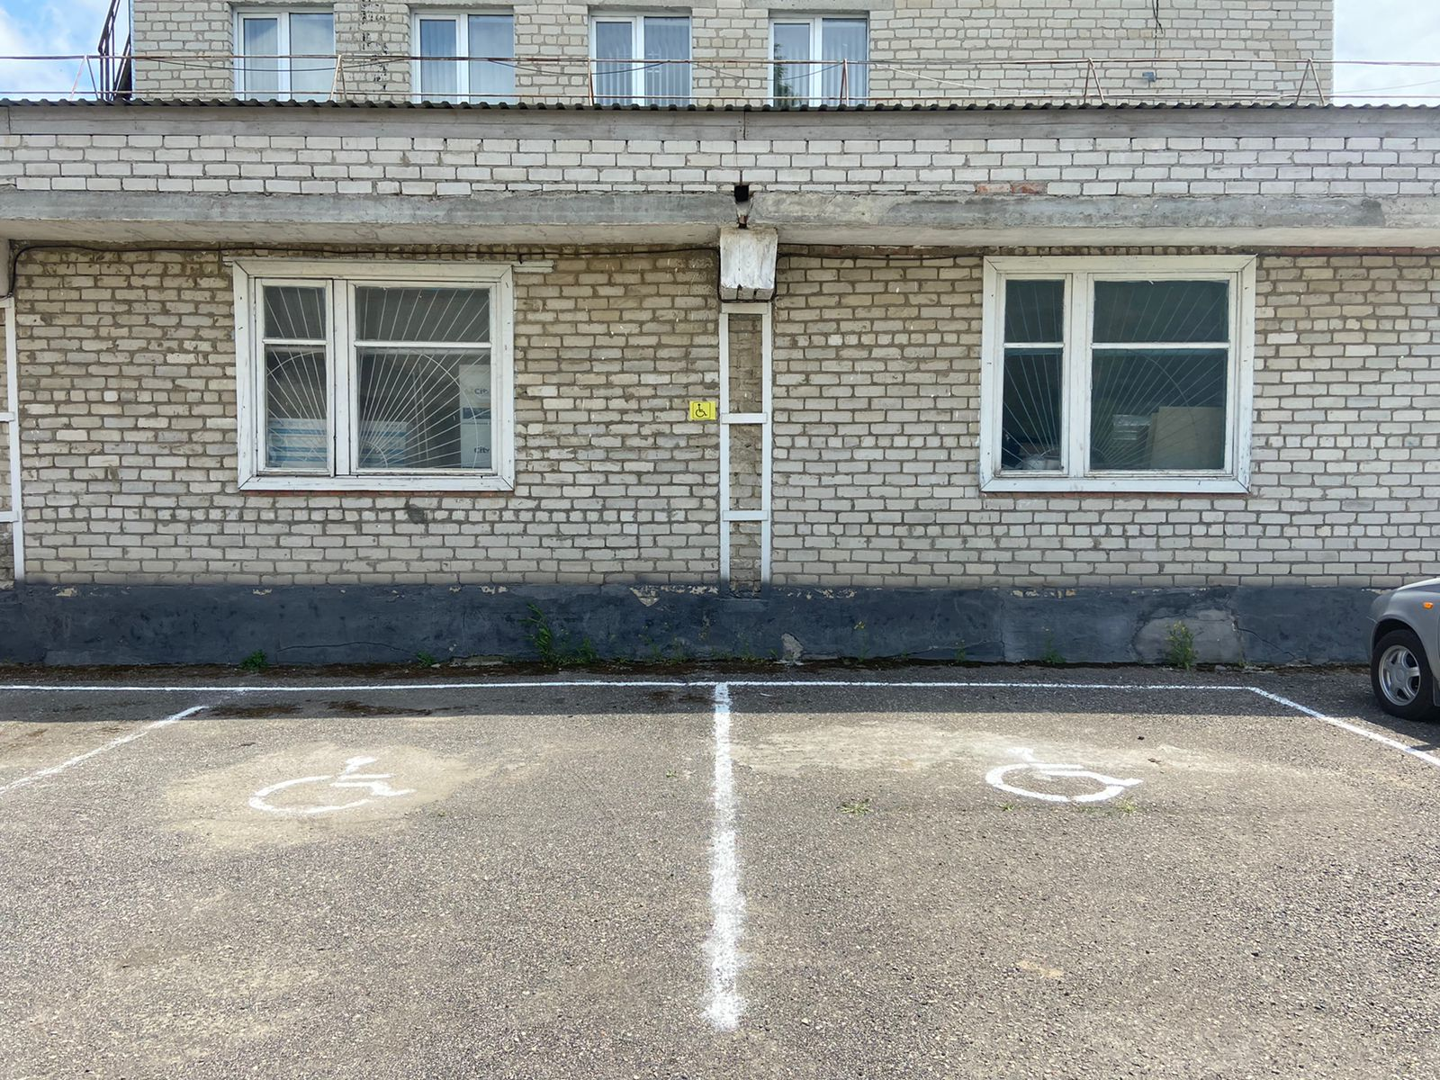
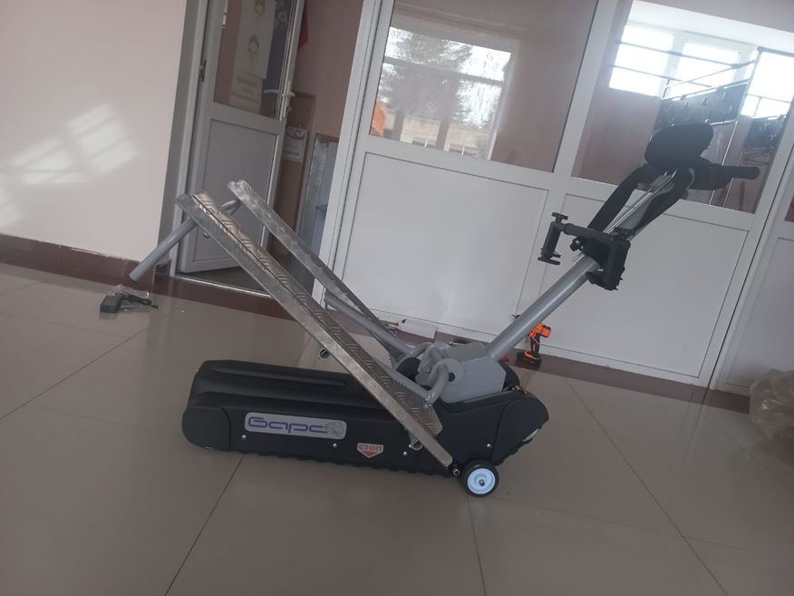
Парковка для инвалидов
Инвалидная коляска
гусеничный подъемник БАРС-УПГ-130

Slide 12
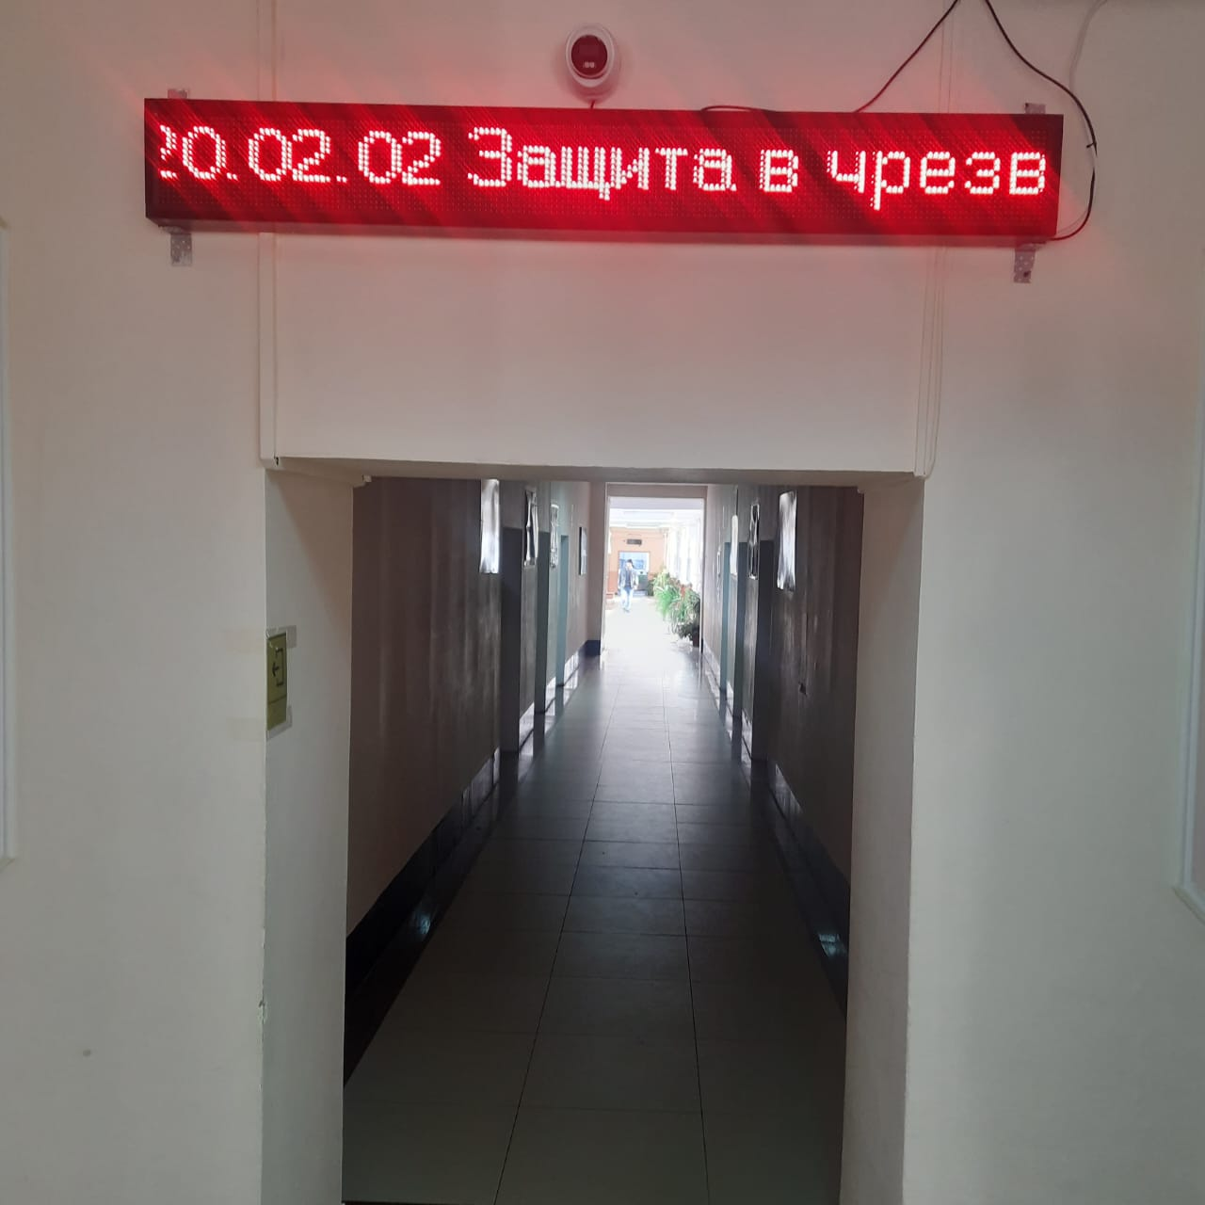
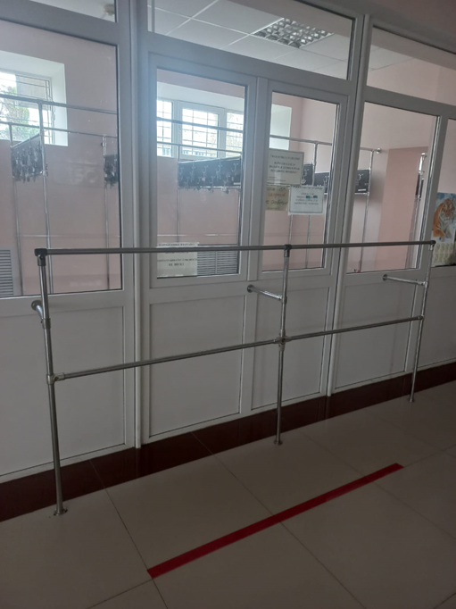
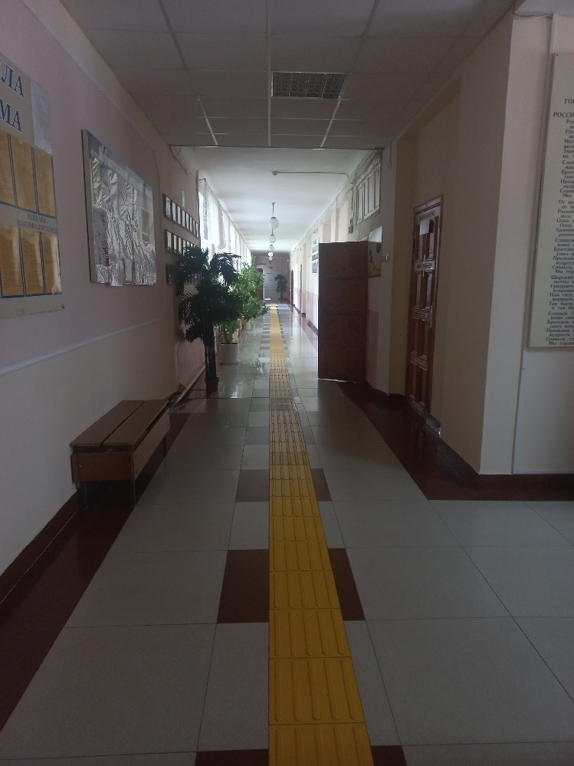
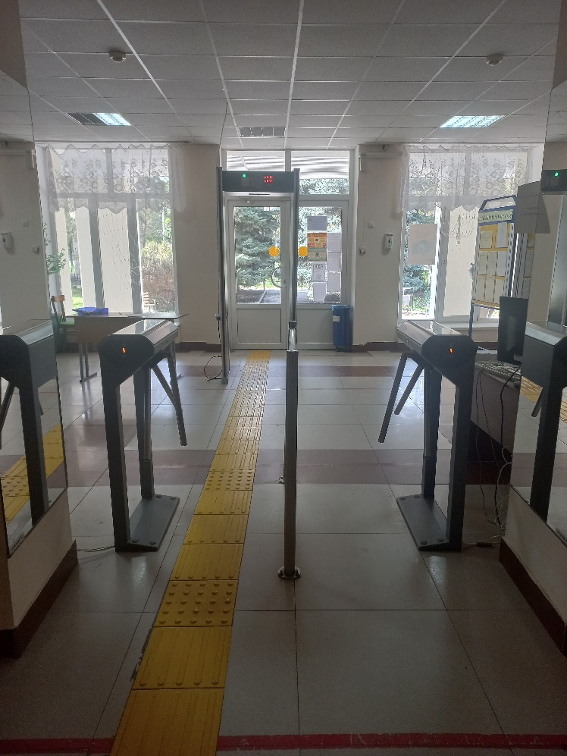
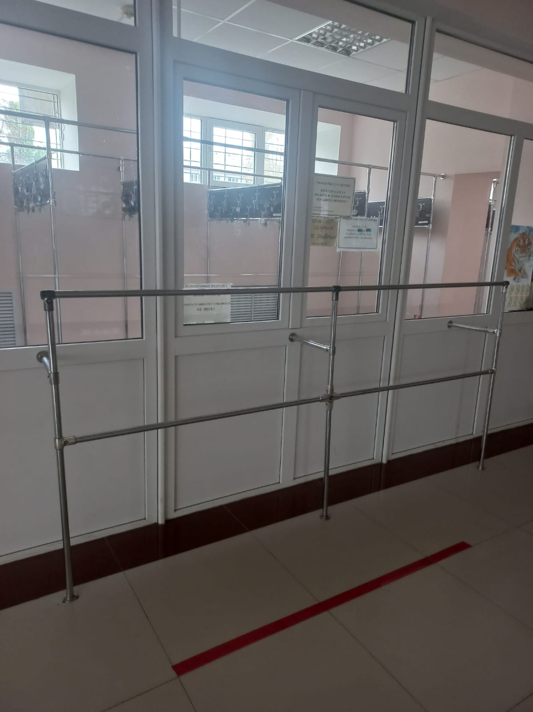

Slide 13
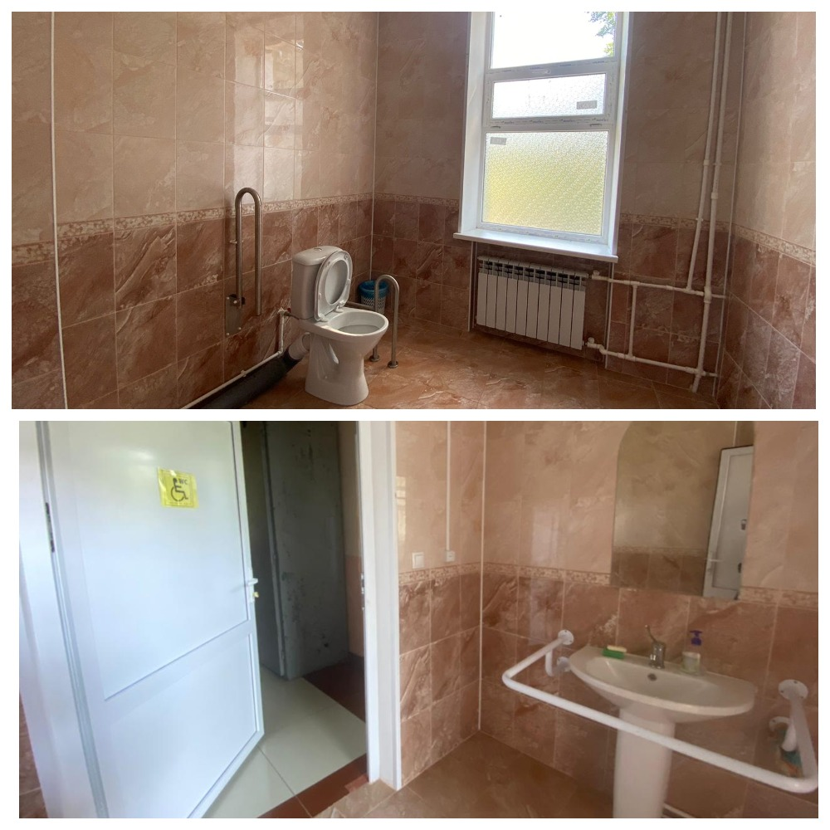
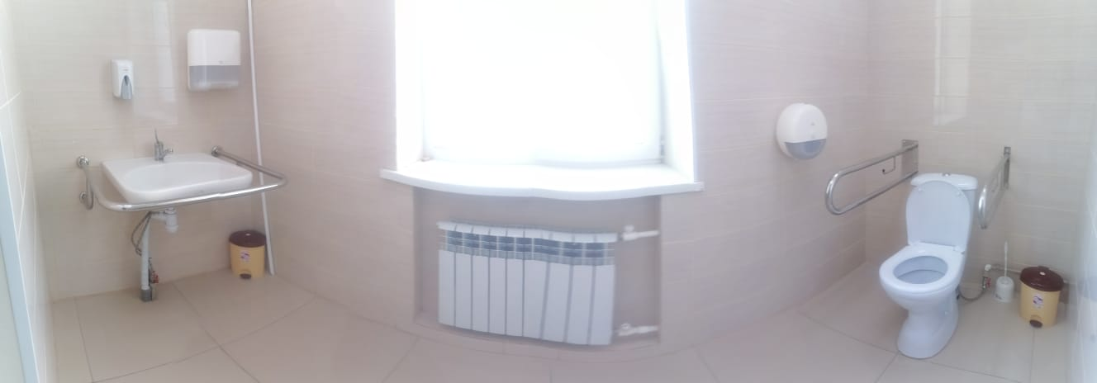
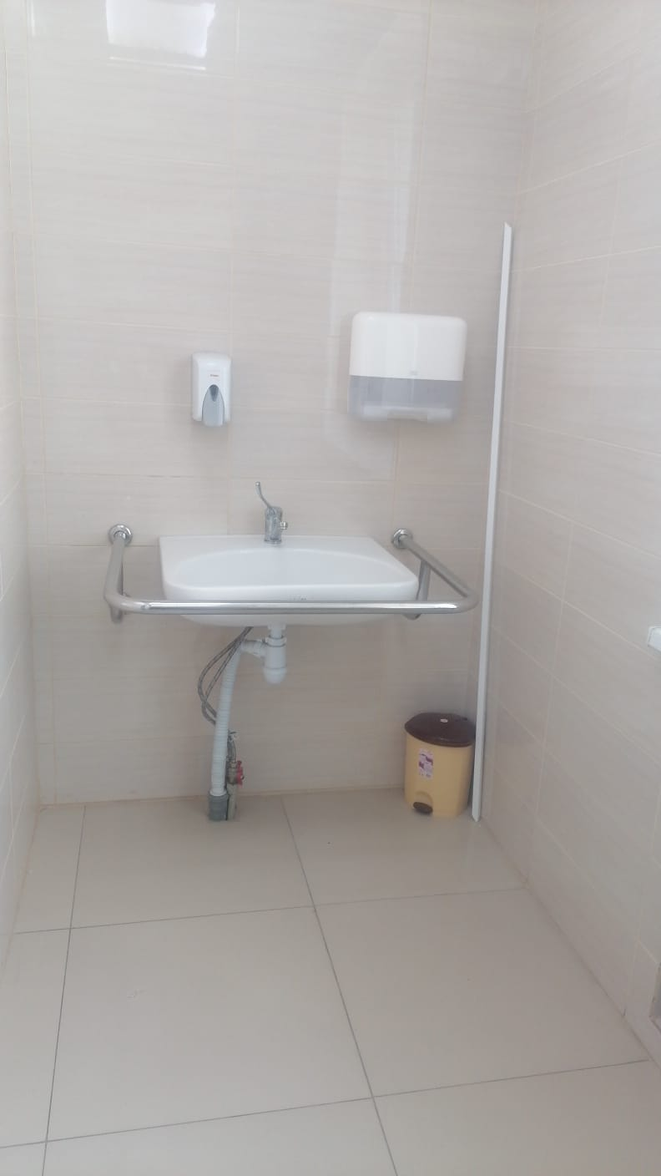
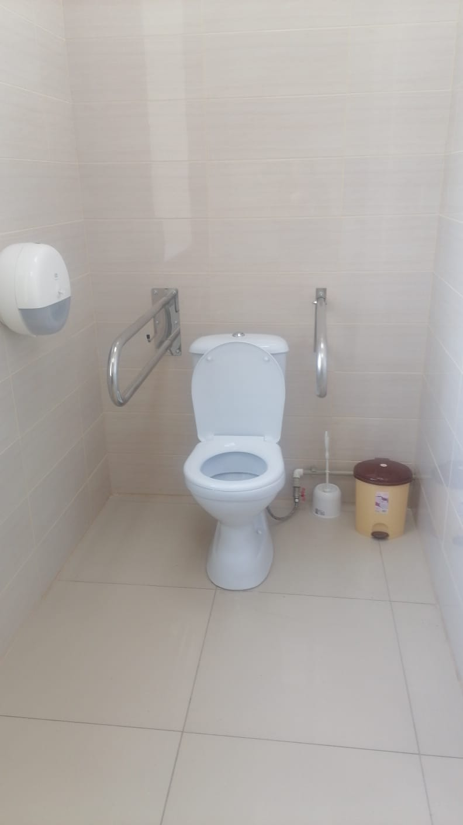
Санитарные комнаты

Slide 14
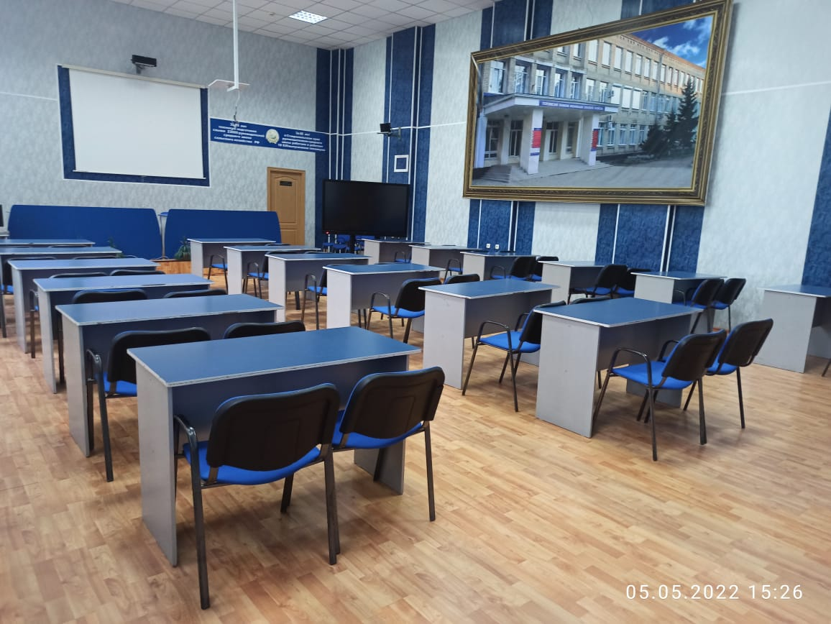
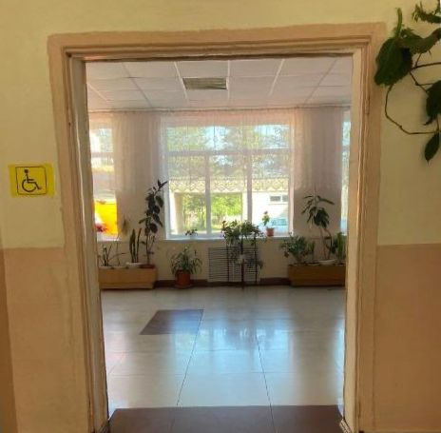
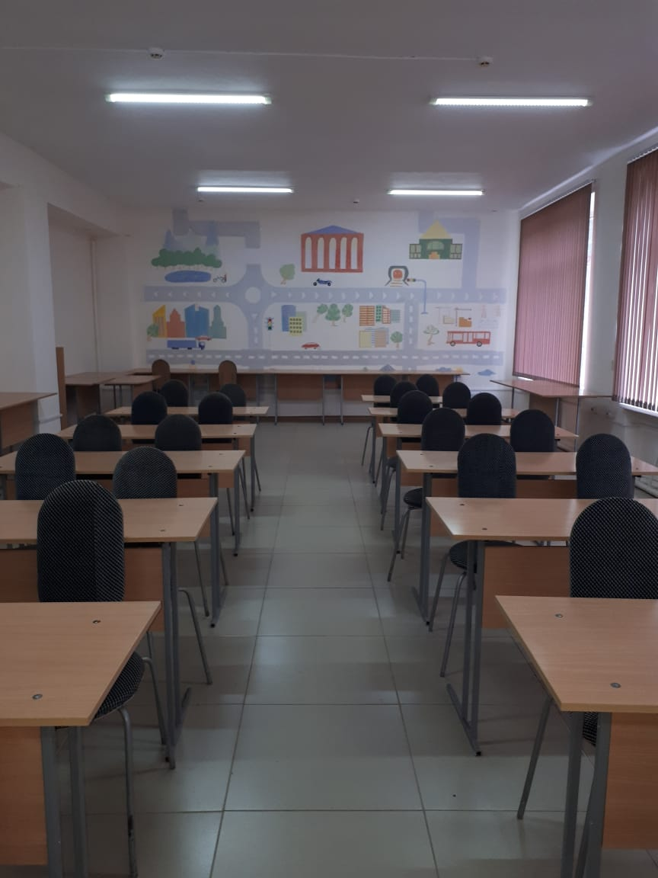
Организация образовательного процесса

Slide 15
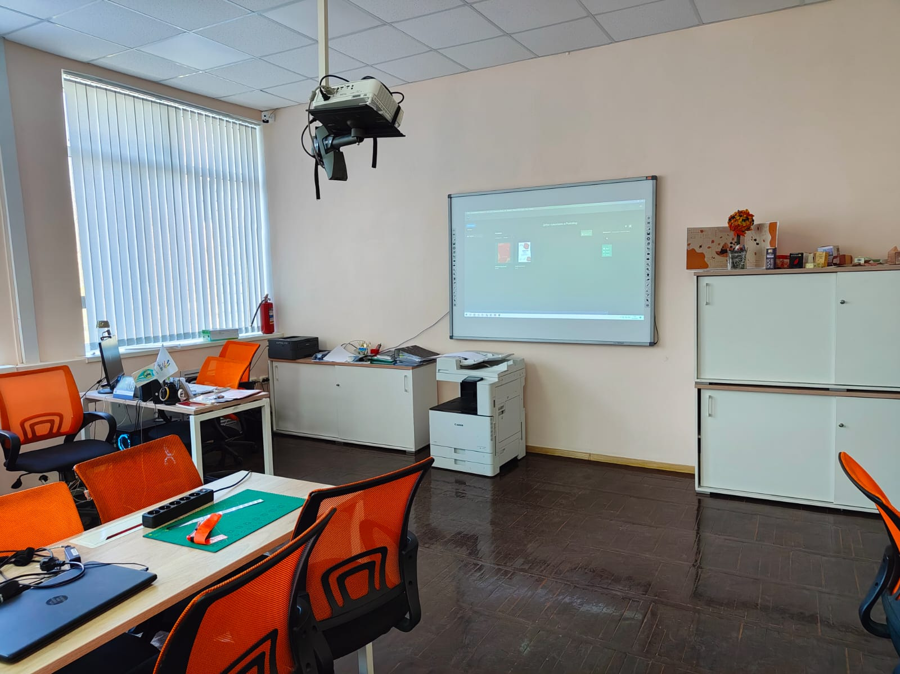
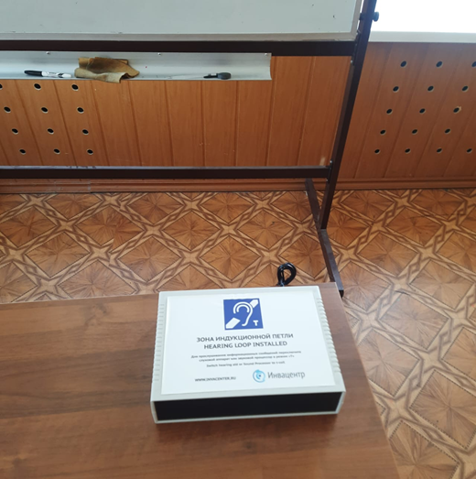
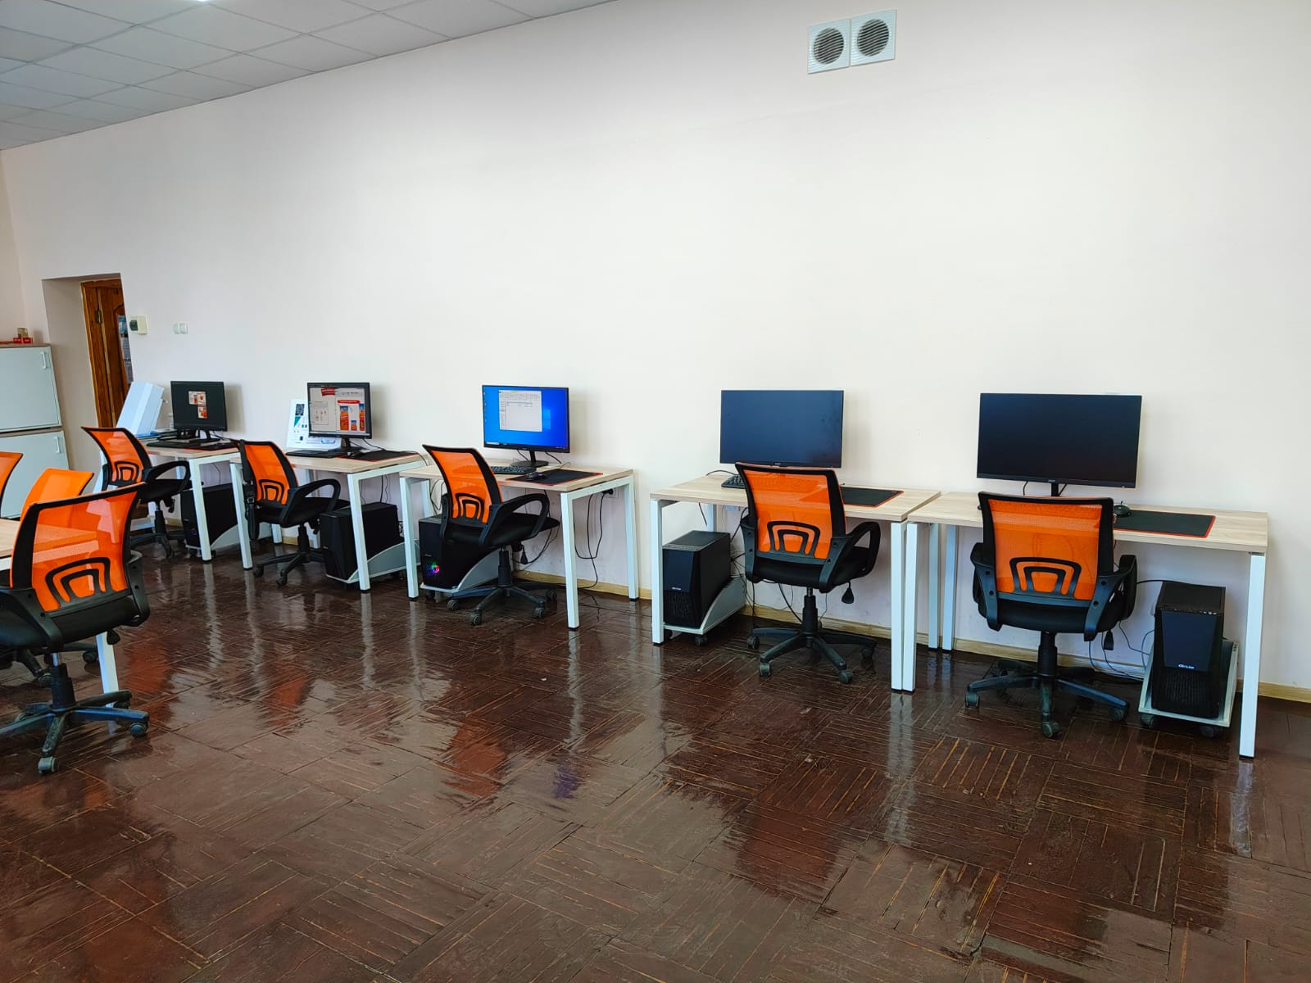

Организация образовательного процесса
Оборудование учебных кабинетов:
мультимедийные комплексы : проектор, экран, компьютер
средства усиления звука
программа синтезатор речи Ttsrobot
индукционная система переносная
Индукционная система переносная ИЦР-2

Slide 16
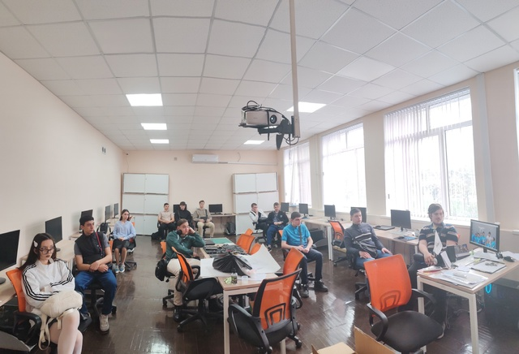
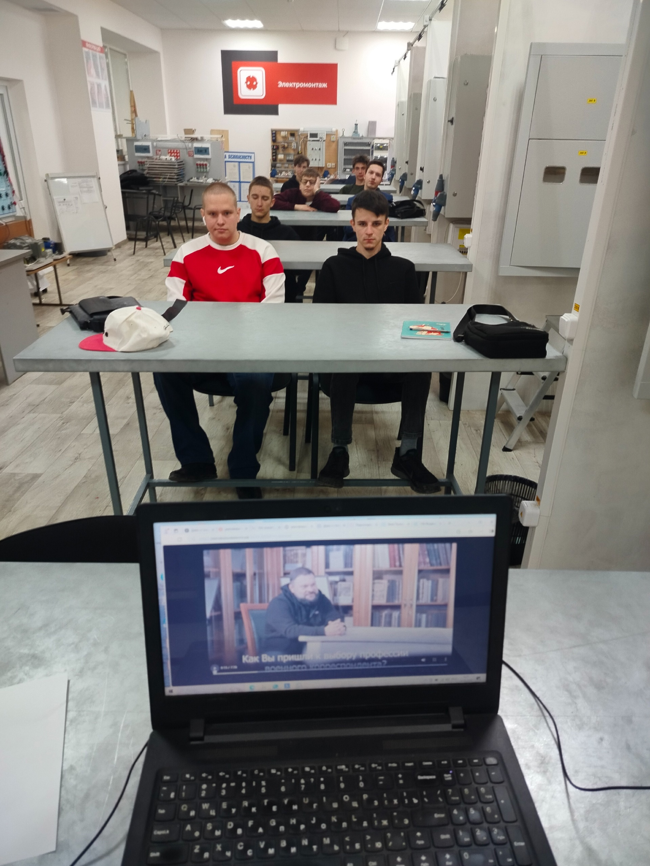
Система обучения и воспитания студентов инвалидов и лиц с ОВЗ
Принципы:
Интеграция в общие группы
Адаптационные дисциплины
Использование современных технологий
Поддержка инклюзивных мероприятий
Психолого-педагогическое сопровождение

Slide 17
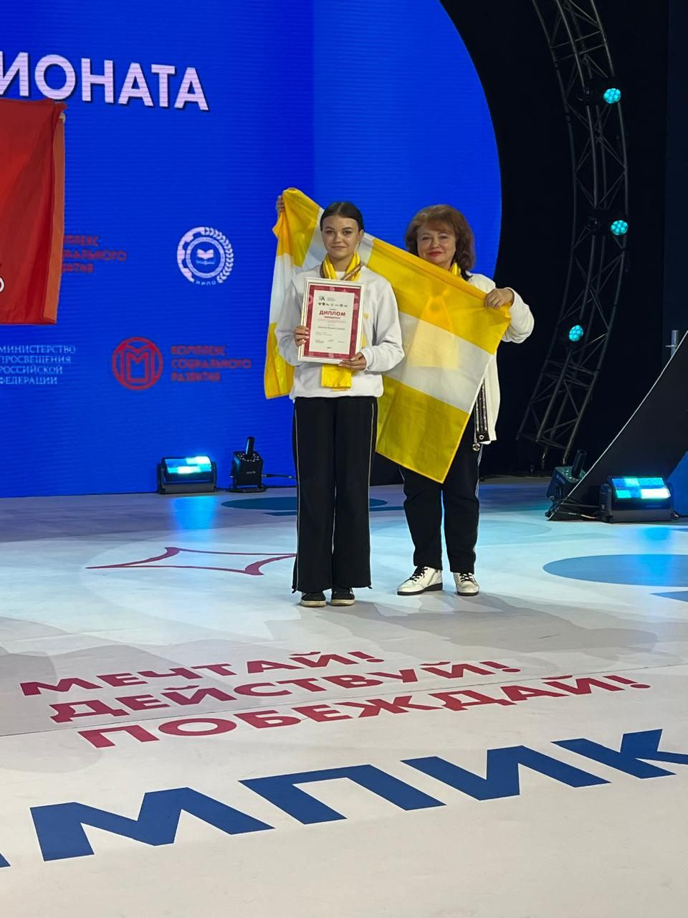
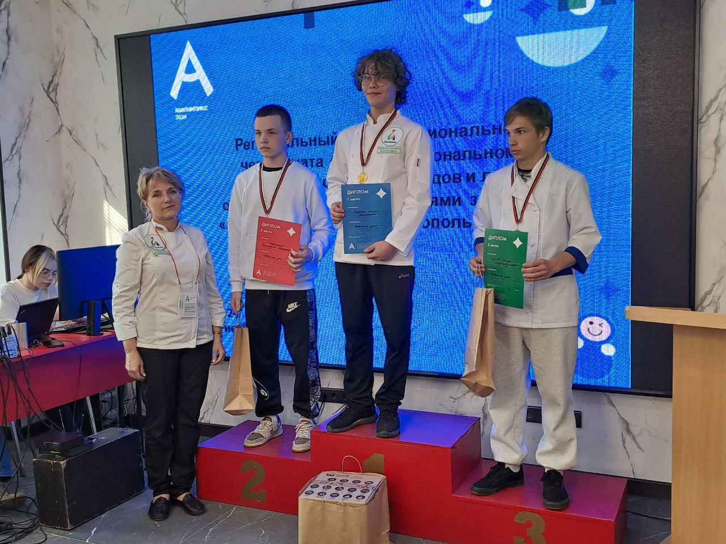
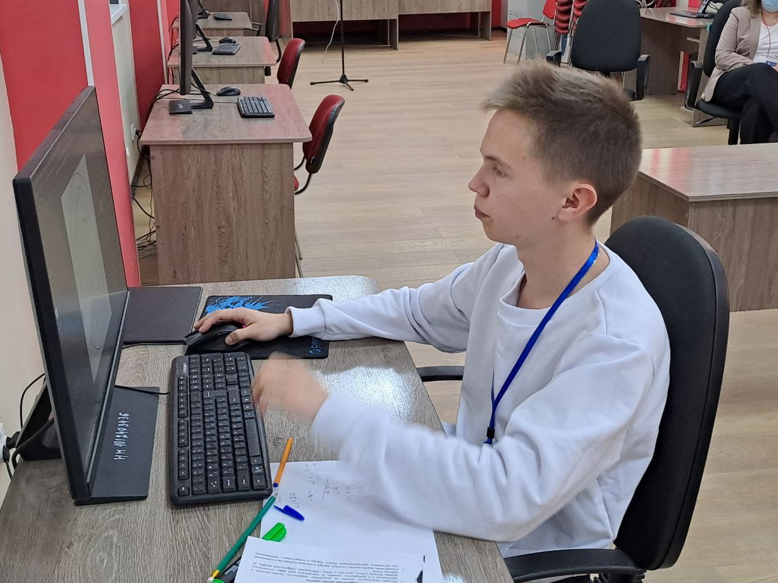
Участие в мероприятиях

Slide 18
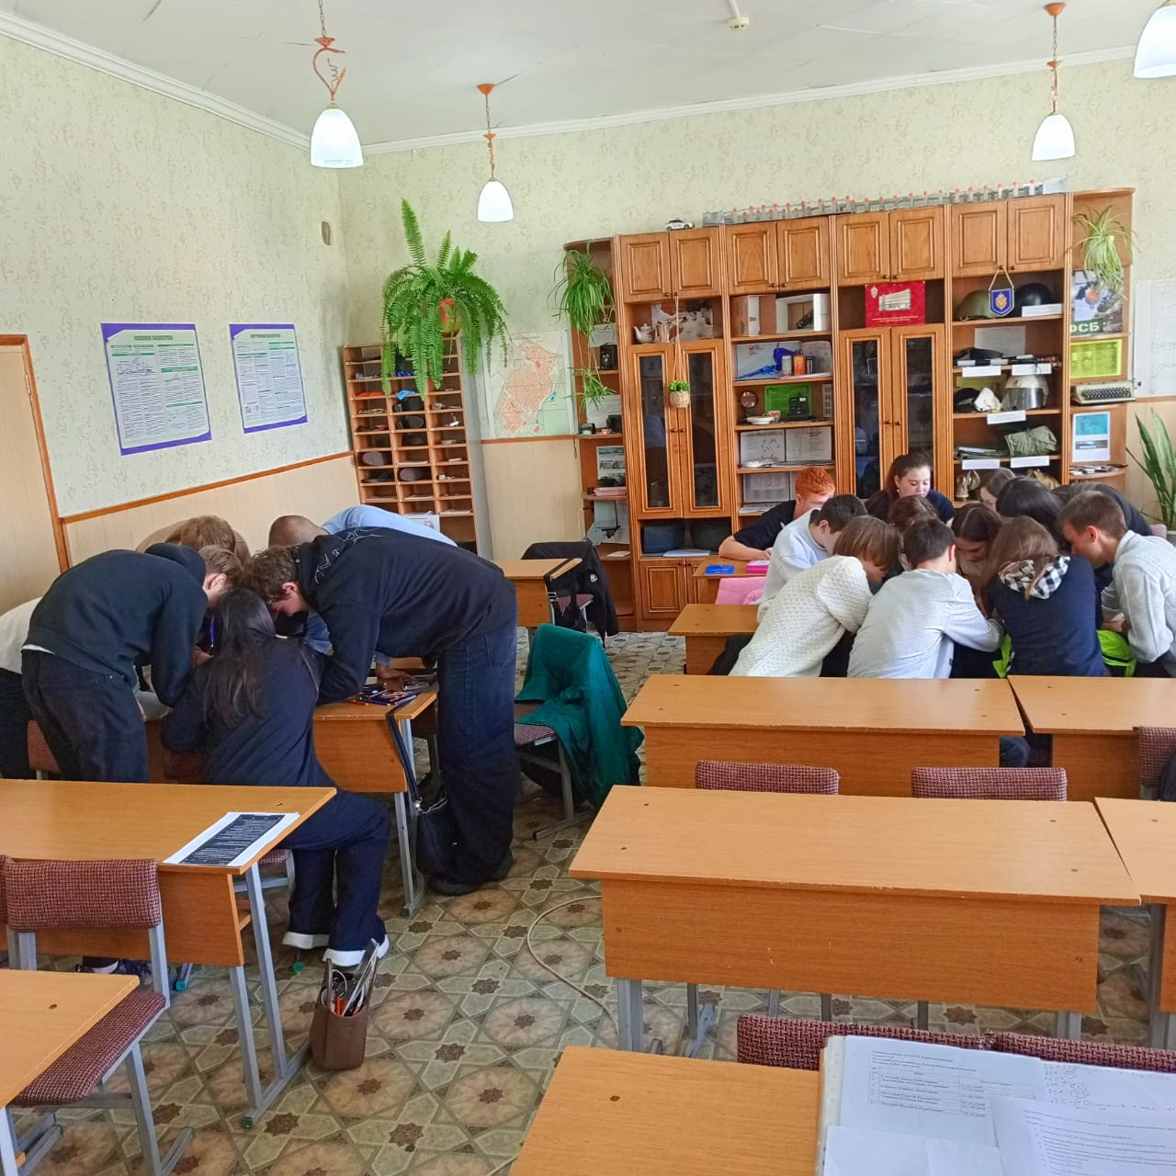
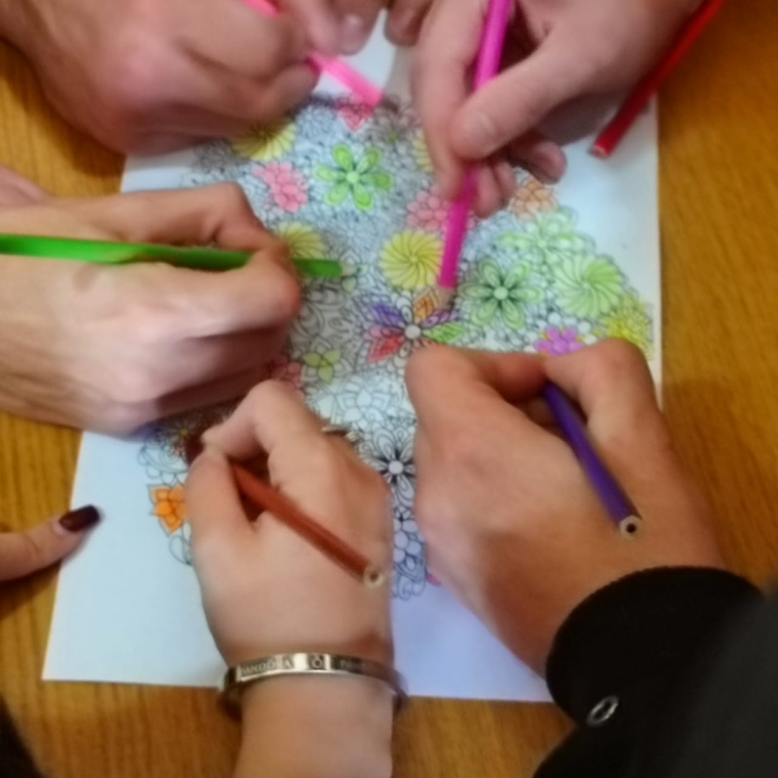
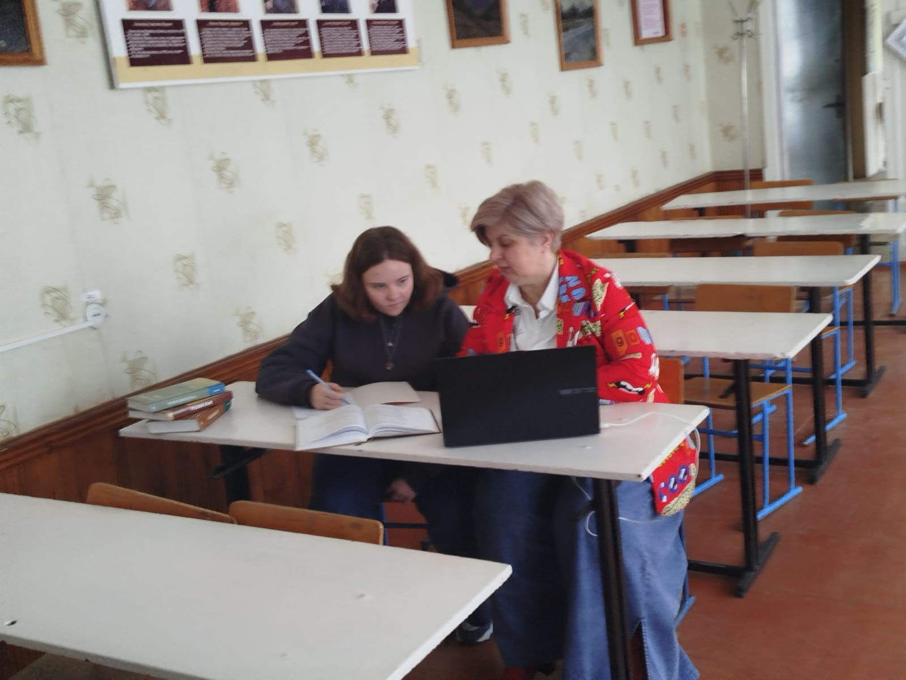
Социальная Адаптация

Slide 19
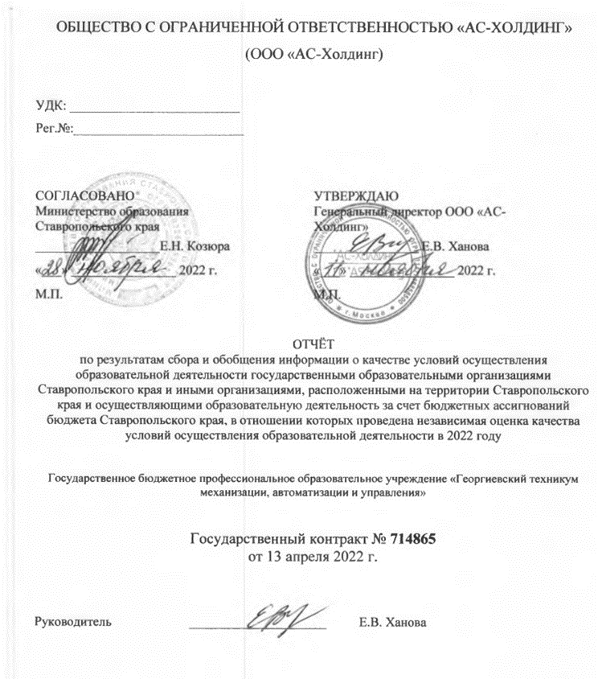
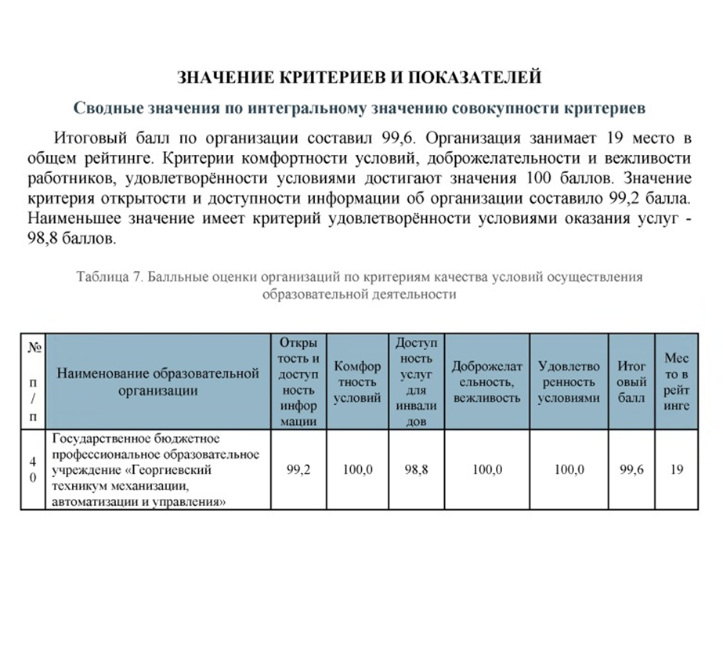
Независимая оценка качества образования

Slide 20
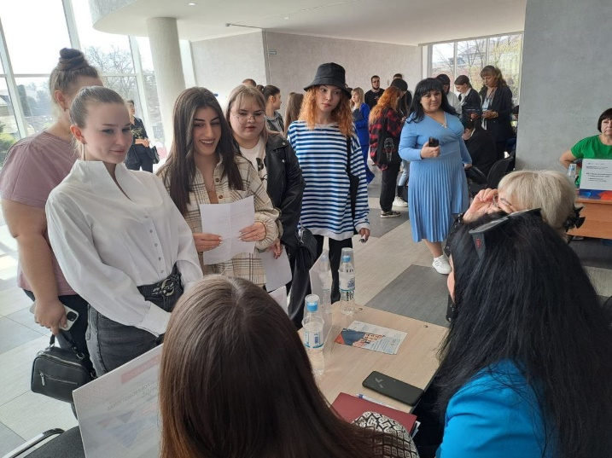
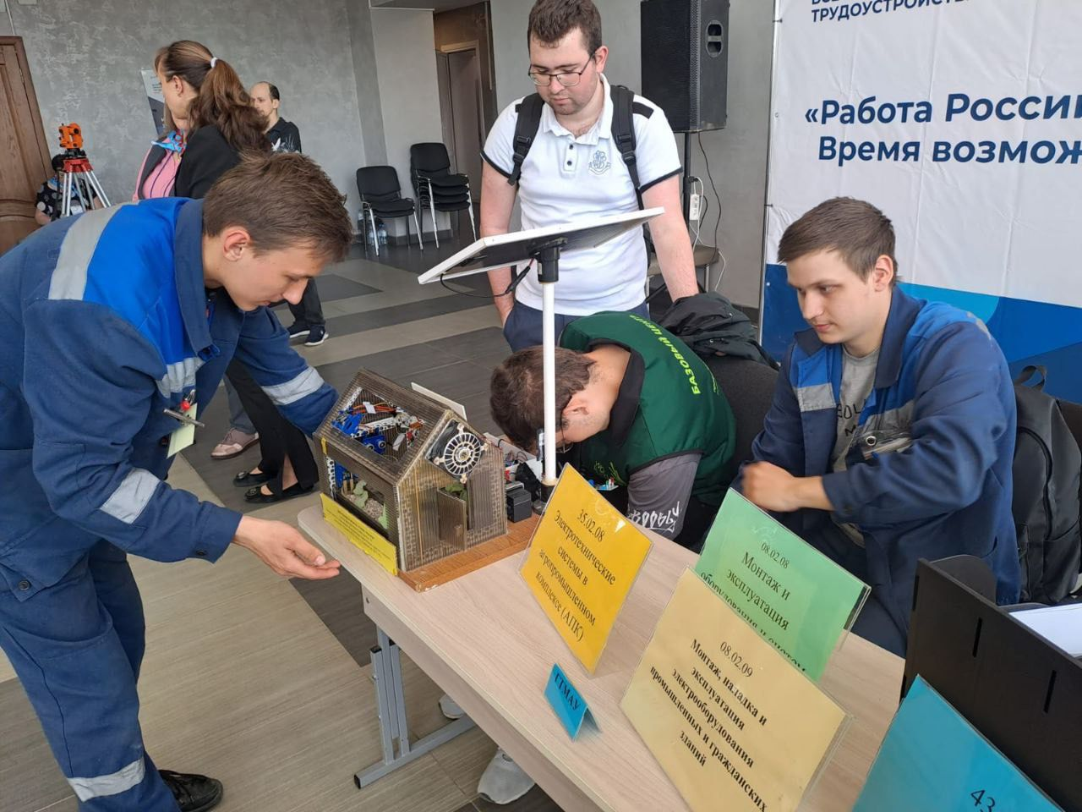
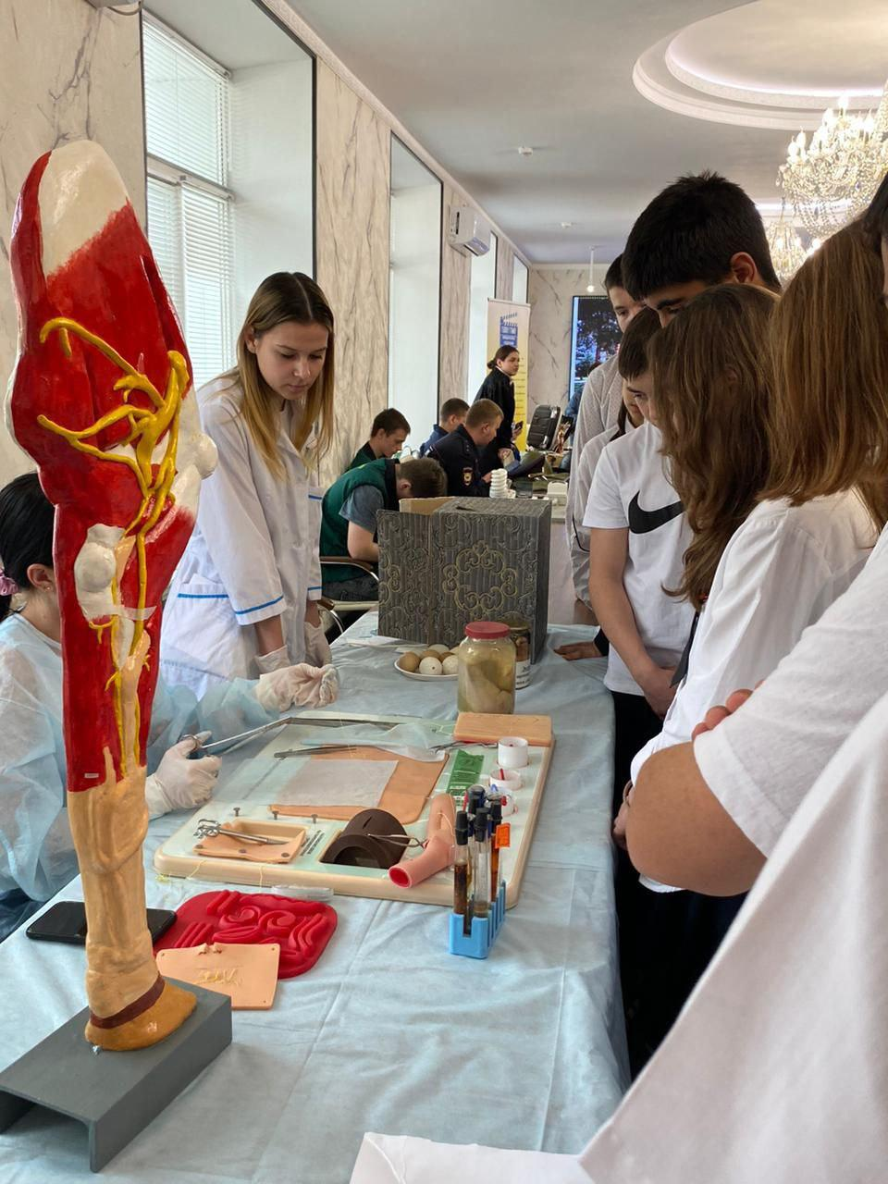
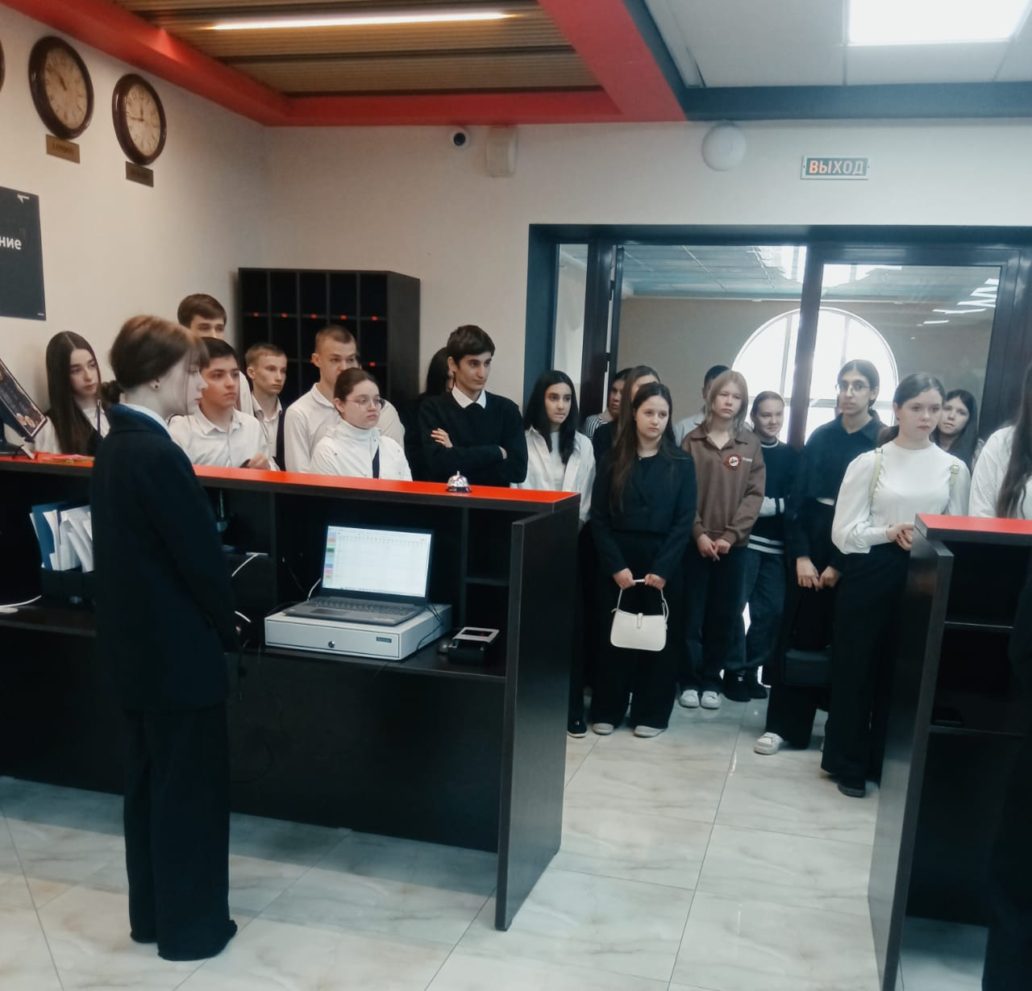
ПРОФОРИЕНТАЦИООНАЯ РАБОТА
День открытых дверей
Ярмарка специальностей
Проект «Билет в будущее»

Slide 21
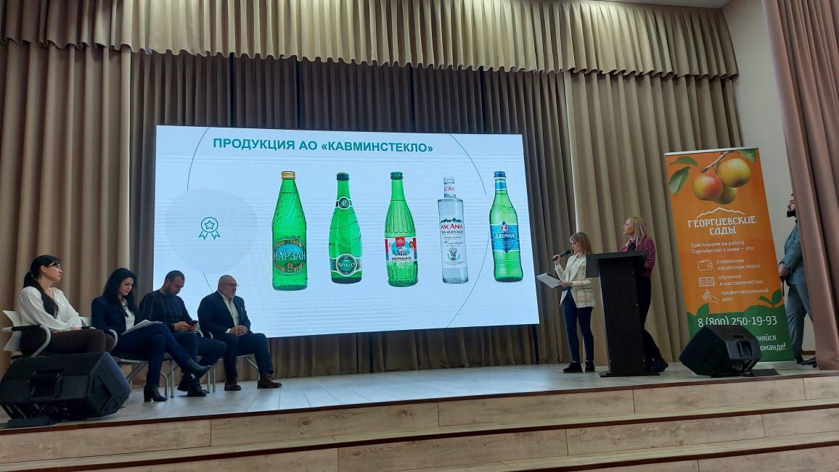
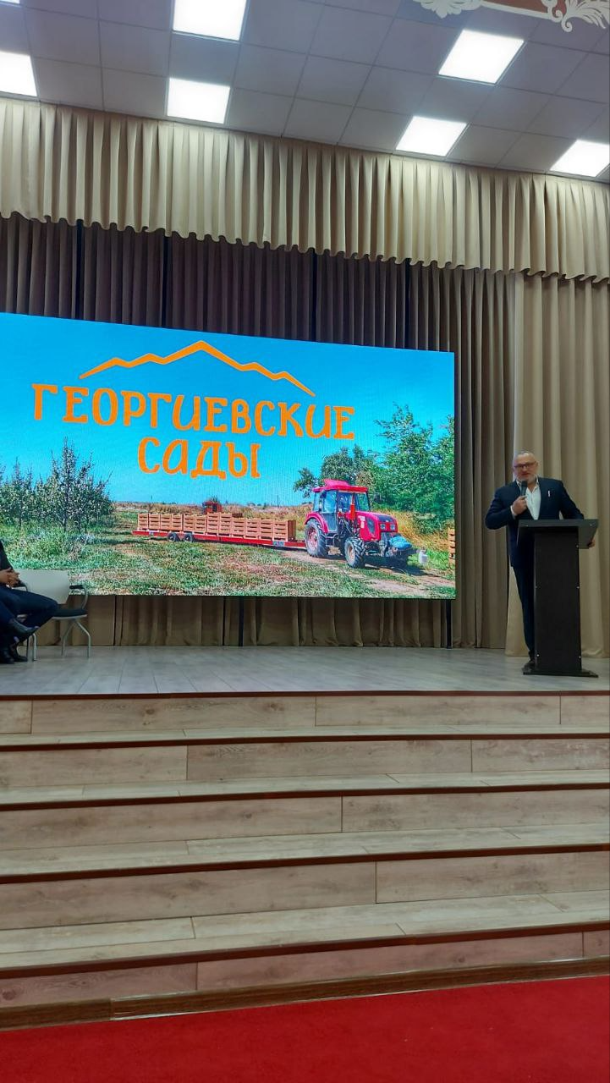
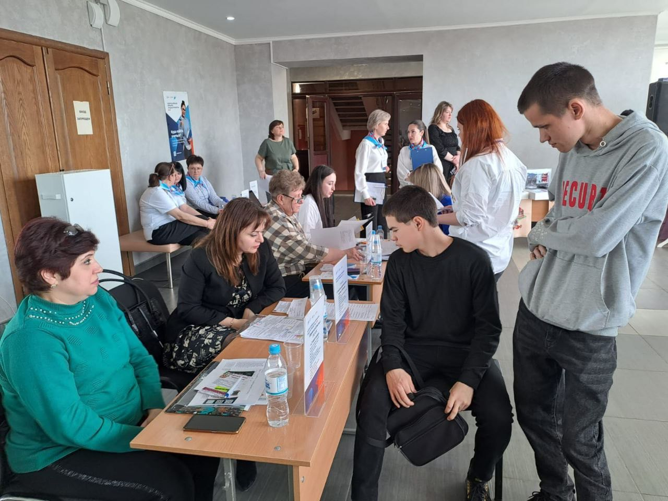
ОРГАНИЗАЦИЯ Трудоустройства студентов инвалидов и лиц с ОВЗ
Встречи с работодателями
Ярмарка трудоустройства

Slide 22
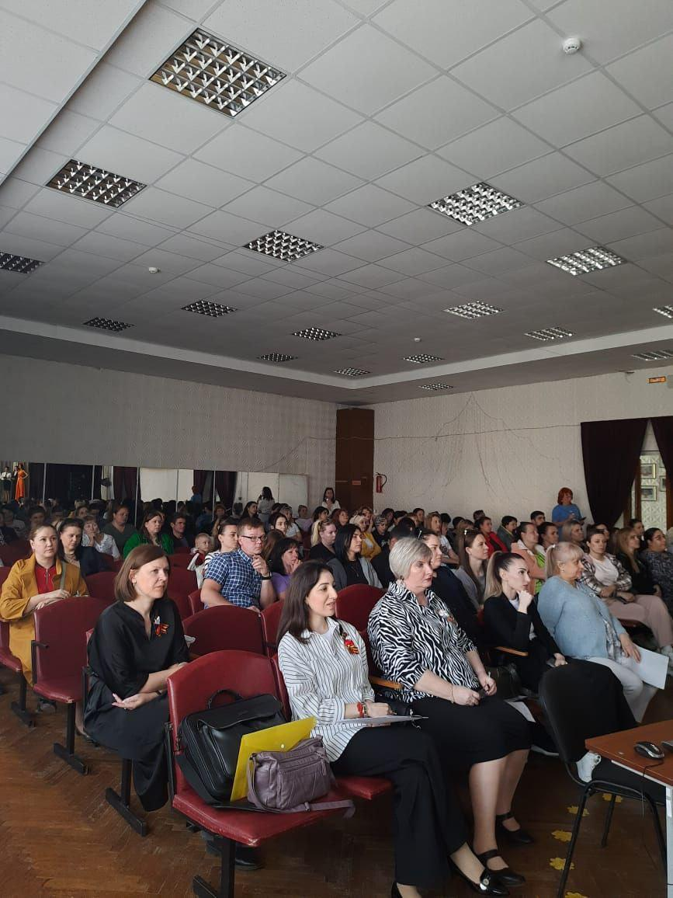
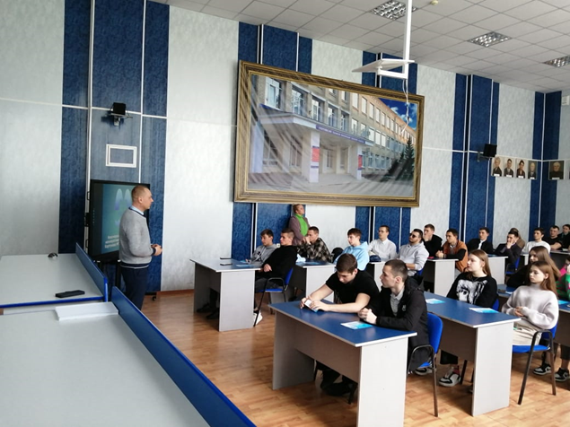
встречи с представителями ВУЗов.

Slide 23

Благодарю за внимание!

